Slide 1
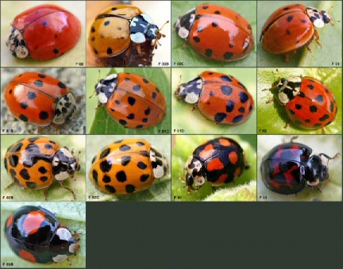
Thema 5: : Evolutie (en ordening) ook wel biodiversiteit genoemd B. Stof 1 Indeling van de levende natuur
Lieveheersbeestjes: Aaibaar zijn ze zeker, maar het zijn ook felle rovers, die
grote aantallen bladluizen verorberen.
Aan de stippen kun je zien hoe oud ze zijn? Dat is een fabeltje.
Het zijn allemaal verschillende ondersoorten.

Slide 2
Organismen
Rijken:
Bacteriën
Schimmels
Planten
Dieren
Celwand:
Celkern:
Bladgroenkorrels:
Aantal cellen:
ja ja ja nee
nee ja ja ja
nee nee ja nee
1 1 of 1 of 1 of veel veel veel

Slide 3
Organische Anorganische stoffen stoffen
Door organismen gemaakt
Bevatten altijd C, H en O
Eiwitten ook N = stikstof
Grote(re) moleculen
Bevatten veel energie
Koolhydraten, vetten, eiwitten, nucleinezuren (nucleotidenketens dus in DNA)
Vrij in de niet levende natuur aanwezig maar ook in levende organismen
Bestaan uit alle soorten atomen
Kleine moleculen
Bevatten weinig energie
NaCl, H2O, CO2, O2 etc.

Slide 4
Belangrijke termen:
Autotroof: organisme dat zelf zijn voedsel maakt.
Heterotroof: organisme die via voeding aan de nodige organische stoffen komt.
Fotosynthese: groene planten maken m.b.v. anorganische stof organische stof.
Dissimilatie: alle organismen halen energie uit organische stof (er ontstaat anorganische stof).
Assimilatie: opbouw organische stoffen ontstaan grotere organische moleculen.

Slide 5
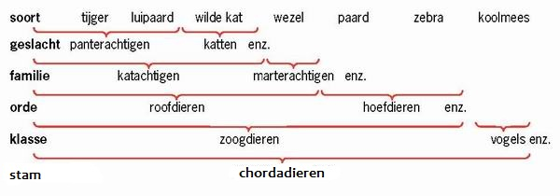
Rijken
Rijken worden verder onderverdeeld. Eerst in stammen (zoals chordadieren, waartoe ook de gewervelden behoren), klassen (zoals zoogdieren, reptielen, vissen), dan orden (zoals roofdieren en hoefdieren). Orden worden verdeeld in families, bijvoorbeeld de katachtigen of de paardachtigen. Families bestaan uit geslachten (panterachtigen, katten) en die zijn opgebouwd uit soorten (tijger, leeuw).

Slide 6
Soort en populatie 1 Paard en ezel vormen één soort?

Slide 7
Paard en ezel
Paard kruisen met ezel: wordt muildier als moeder paard is
Paard kruisen met ezel: wordt muilezel als moeder ezel is
Vrouwelijke muildieren of muilezels zijn vruchtbaar
Mannelijke muildieren of muilezels zijn onvruchtbaar
Opnieuw de vraag:
Zijn een paard en een ezel van dezelfde soort?
Waarom wel/niet?
Denk aan de definitie van een soort

Slide 8
Soort en populatie 2
Definitie:
1. Als 2 dieren van een soort zich
voortplanten
2. En vruchtbare nakomelingen krijgen
Echter:
- Indische en Afrikaanse Olifant
Dwergpoedel en Sint-Bernhardshond
Paard vrouwtje + ezel mannetje geeft muildier
Paard mannetje + ezel vrouwtje geeft muilezel
Vrouwelijke muildieren of muilezels zijn vruchtbaar
Mannelijke muildieren of muilezels zijn onvruchtbaar
Hoezo ingewikkeld?

Slide 9
Soort en populatie 3
Een soort : groep organismen die (meestal) heel veel op elkaar lijkt en met elkaar kan voortplanten, waarna vruchtbare nakomelingen ontstaan.
Organismen kunnen er op deze manier voor zorgen dat hun soort niet uitsterft. Alle honden behoren tot één soort. Ze stammen af van de wolf. Er zijn wel verschillende rassen. Honden van verschillende rassen kunnen qua uiterlijk wel veel verschillen, maar ze herkennen elkaar als soortgenoten. Ook alle mensen behoren tot dezelfde soort. Alle organismen van dezelfde soort kunnen wel met elkaar voortplanten, maar in werkelijkheid gebeurt dat alleen met soortgenoten die in dezelfde omgeving leven.
Dan hebben we het over een populatie.

Slide 10
Binaire naamgeving 1
Binair = 2-ledige naamgeving
Soorten aangeduid met wetenschappelijke naam
Linnaeus (= zweedse bioloog)
Elke soort: geslachtsnaam + soortnaam
Geslachtsnaam: Hoofdletter
Soortnaam: kleine letter

Slide 11
Binaire naamgeving 2
Agapornis personatus
Agapornis = GESLACHTsnaam
Personatus = SOORTnaam
Een derde naam geeft het RAS aan: Agapornis personatus Fischerie

Slide 12
Binaire naamgeving 3
Bellis perennis L = madeliefje
Lamium album = witte dovenetel
Lamium purpureum = paarse dovenetel
Lamium galeobdolon = gele dovenetel
Erinaceus europaeus = egel
Talpa europaea = mol
Sus scrofa = wild zwijn
Capreolus capreolus = ree
Vulpes vulpes = vos
Lutra lutra = otter of visotter
Fringilla coelebs = vink
Parus major = koolmees
Falco tinnunculus = torenvalk
Ardea cinerea = blauwe reiger

